Slide 1
Kustaa Vaasa
1500-luku Ruotsissa ja Suomessa

Slide 2
Valta vaihtuu
Kalmarin unionin loppuaikana Ruotsissa lisääntyi halu päästä eroon Tanskasta
Tukholman verilöyly 1520 nostatti kapinahalua entisestään
Kustaa Vaasa kapinallisten johtoon ja lopulta kuninkaaksi 1523
Apua hän sai etenkin hansakaupunki Lyypekiltä – myöhemmin Lyypekin tarvitessa apua Vaasa katkaisi välit!

Slide 3
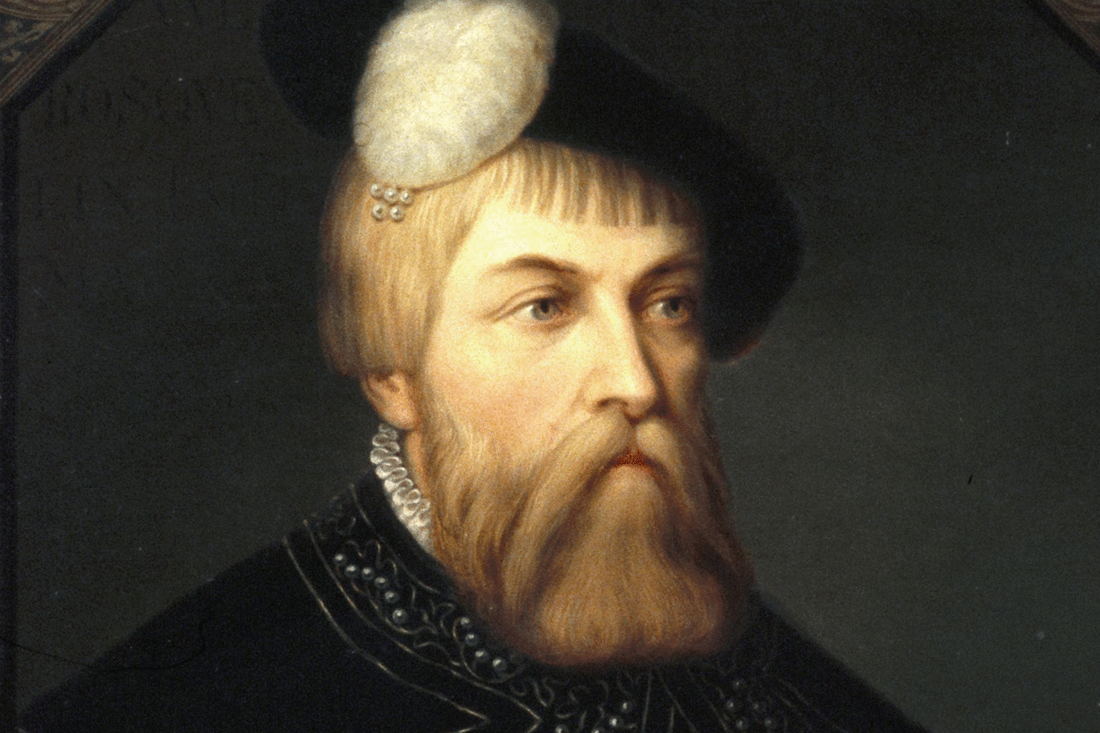

Slide 4
Uudistuksia
Säädyt koolle Västeråsiin 1527 – reformaatio ja kirkon omaisuus kruunulle
Valtakunnan keskushallinto Tukholmaan – malli Saksasta
Häikäilemätön hallitsija, ajoi vain kruunun etuja ja tehosti verotusta
1544 hallintouudistus ja perintökuninkuus – pojille omat herttuakuntansa
Juhana III Suomeen

Slide 5
Kustaa Vaasan keskushallinto
Kuningas
Keskusvirastot
Kanslia
Hallintoasiat – kirjeet ja asiakirjat
Kamari
Talousasiat ja verotus
Valtaneuvostoa
Ylhäisaateliset toimivat kuninkaan neuvonantajina

Slide 6
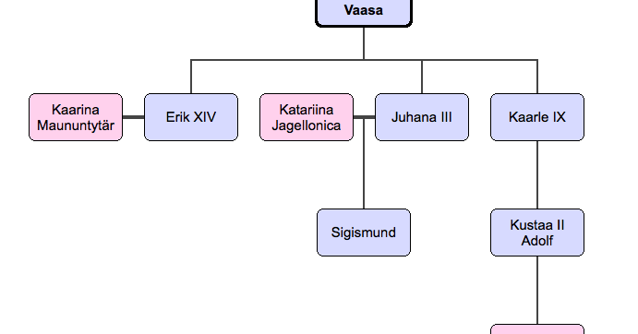

Slide 7
Uudistuksia Suomessa
Verotusta yksinkertaistettiin ja uudistettiin – talonpojat niskuroivat
Kauppaa keskitettiin satamiin – samalla tulleja nostettiin – ei toiminut
Helsinki perustettiin 1550 – todellista kilpailijaa Tallinnalle siitä ei kasvanut
Erämaiden asuttaminen – rajaseutujen turvaaminen – kiistaa itärajasta
Reformaatio vaatii kansankielistä jumalanpalvelusta – Mikael Agricola ja suomen kirjakieli (ABC-kirja 1543)

Slide 8
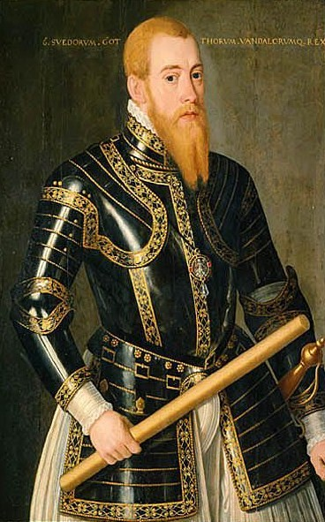
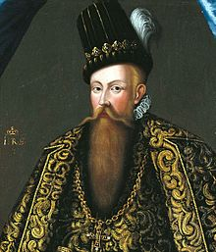
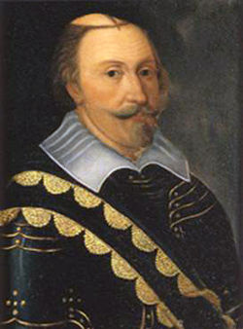

Slide 9
Valtataistelua kruunusta
Miten valta vaihtui Kustaa Vaasan poikien välillä?
Millaisia kiistoja esiintyi ja mitä niistä aiheutui?

Slide 10
Erik XIV vs. Juhana III
Erik valtaan 1560, ja jo seuraavana vuonna hän hankki Tallinnan ja Pohjois-Viron Ruotsille – kannatti hyviä välejä Venäjään
Vastoin kuninkaan tahtoa Juhana nai puolalaisen Katariina Jagellonican, jonka toinen kosija oli Venäjän Iivana IV Julma
Uskonnolliset näkemyserot kiristivät niin ikään veljesten välejä
Erik vangitsi herttuaparin – hänen mielenterveys horjui ja hän tapatti aatelisia
Ruotsin aateliset nousivat kapinaan, vapauttivat Juhanan ja tekivät tästä kuninkaan → Juhana tapatti veljensä 10 vuotta myöhemmin

Slide 11
Seurauksia
Ruotsin ja Venäjän sota (25-vuotinen sota/pitkä viha) 1570-95
Talonpojat kärsivät suurimmat menetykset
Valta oli vaihtunut Juhanan kuollessa 1592 – hänen poikansa Sigismund (Puolan kuningas) valtaistuimelle

Slide 12
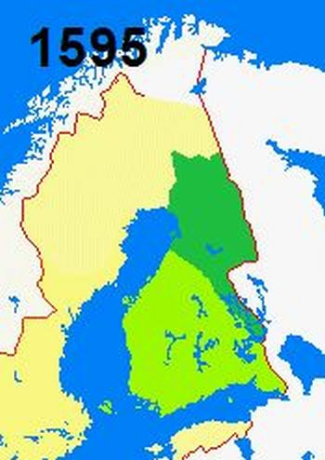
Täyssinän rauha 1595

Slide 13
Sigismund vs Kaarle
1592 valtaistuimelle noussut Sigismund oli katolilainen (personaaliunioni Ruotsi-Puola)
Suomen käskynhaltijaksi Klaus Fleming, jonka kuoleman jälkeen Kaarle teki sotaretkiä Suomeen, lopulta suomalaiset luopuivat Sigismundin kannatuksesta
Kaarle nousi nuijasodan jälkeen avoimeen kapinaan ja 1599 Kaarle julistautui väliaikaiseksi hallitsijaksi ja myöhemmin kuninkaaksi

Slide 14
Nuijasota 1596-97
Talonpoikaiskapina, johdossa Jaakko Ilkka
Kyllästyivät pitkän vihan jälkeenkin jatkuneeseen linnaleirirasitukseen (talonpojat huolehtivat sotilaiden ylöspidosta)
Taustalla myös valtataistelu Sigismundin ja Kaarlen kesken
Kaarle lietsoi talonpoikia kapinaan ja Sigismundin mies Fleming tuhkahdutti nopeasti kapinan

Slide 15
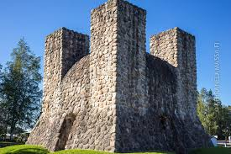
Jaakko Ilkan muistomerkki Ilmajoella

Slide 16
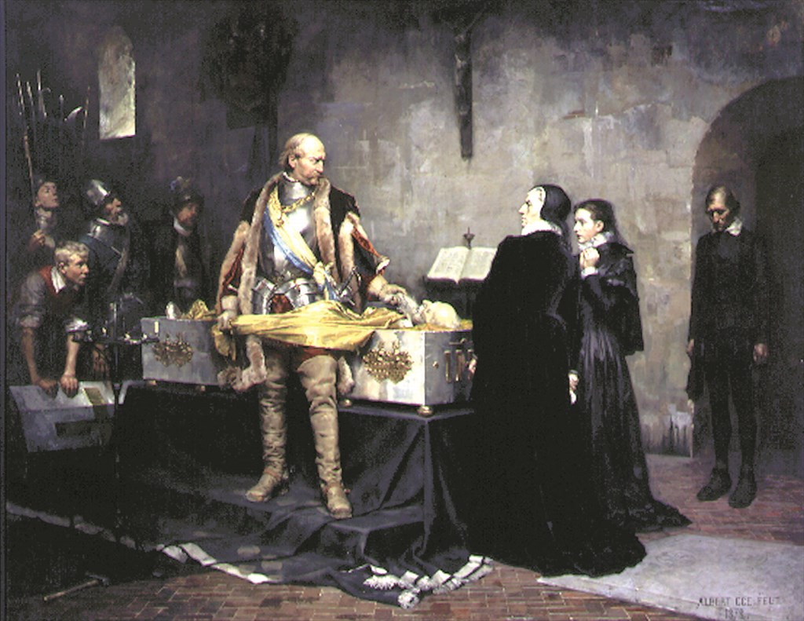
Edelfeltin maalaus: Kaarle-herttua herjaa Klaus Flemingin ruumista

